Slide 1
memAnt code review
Yulong

Slide 2
Antenna Effect
成因:
金屬層與閘極連接的部分過分積累了電荷，導致閘極氧化層受損。以下有幾種方式可以避免天線造成的影響:
減少金屬層與閘極連接的範圍
提供另一個線路來釋放電荷，而非通過閘極氧化層

Slide 3
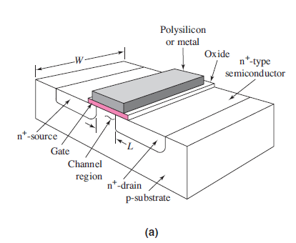
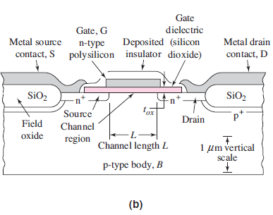
MOS Architecture

Slide 4
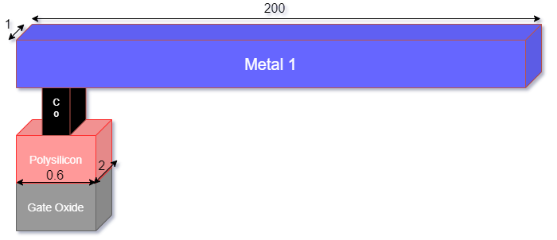
Antenna Ratio
Total metal area / Total gate area
Ex: Total metal area = 200x1 = 200 um²
Total gate area = 0.6x2 = 1.2 um²
Antenna Ratio = 200/1.2 = 166.7

Slide 5
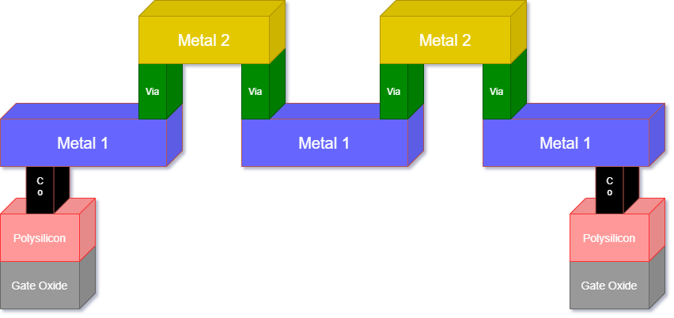
Antenna Effect Solution
Jumper Insertion / Metal hoping:
例如下圖，將Metal 1分段，然後運用Via往上層Metal 2連接

Slide 6
Antenna Rule (Ratio)
閘極氧化層、金屬層和相關Antenna Diode三者的面積比例決定著Antenna Effect會不會造成閘極氧化層擊穿(Punch Through)的問題，因此製造商會提供這樣的Antenna Rule (Ratio)，而Layout就必須符合這樣的規範。

Slide 7
Cumulative Antenna Rule (Ratio)
除了電荷的累積會直接擊穿閘極氧化層，造成可靠度(Gate-oxide Reliability)下降之外，Vt Shift過大也會造成元件不符合標準。擊穿閘極氧化層像是一槍斃命般，而Vt Shift是逐漸造成損壞。
Vt Shift即是當製造Metal 1時，就已經造成一定損壞，此時的損壞可能是最大的，其次是製造Metal 2，以此類推，直到製造Top Metal，損壞程度是不能過高的。
因此在先進製程中，製造商除了會規範傳統的Antenna Ratio，也會提供Cumulative Antenna Ratio (CAR)這個Rule。它也是閘極氧化層、金屬層和Antenna Diode三者的比例決定，只是會每一層累加起來。
CAR (Total) = CAR(M1) + CAR(M2) + CAR(M3) + …

